Slide 1
PROGETTO “ALFABETIZZAZIONE MOTORIA”

Slide 2
Anche nel corrente anno scolastico MIUR e CONI confermano la prosecuzione della 3^ annualità di sperimentazione del progetto di Alfabetizzazione Motoria.
L’Alfabetizzazione Motoria è un progetto rivolto a tutti gli alunni e gli insegnanti della scuola
primaria, attuato congiuntamente dal MIUR e dal CONI con l’obiettivo di promuovere e trasmettere il valore della pratica sportiva nel tessuto sociale, quale fattore di benessere individuale, coesione e sviluppo culturale ed economico.
L’insegnante titolare è affiancato da un consulente Esperto qualificato, il professor Cristian Lazzaro, che in orario curriculare propone attività didattiche semplici e divertenti diversificate per ciascuna classe.
Le attività sono finalizzate all’acquisizione delle competenze motorie e di stili di vita attivi, nel
rispetto delle Indicazioni Ministeriali per il Curricolo. Attraverso il movimento, infatti, il bambino può esplorare lo spazio, conoscere il suo corpo, comunicare e relazionarsi con gli altri; l’educazione motoria – vissuta in forma ludica e divertente – diviene, dunque, l ’occasione per promuovere esperienze cognitive, sociali, culturali ed affettive.
Un’attività che non discrimina, non annoia, non seleziona, permettendo a tutti gli alunni
la più ampia partecipazione nel rispetto delle molteplici diversità

Slide 3
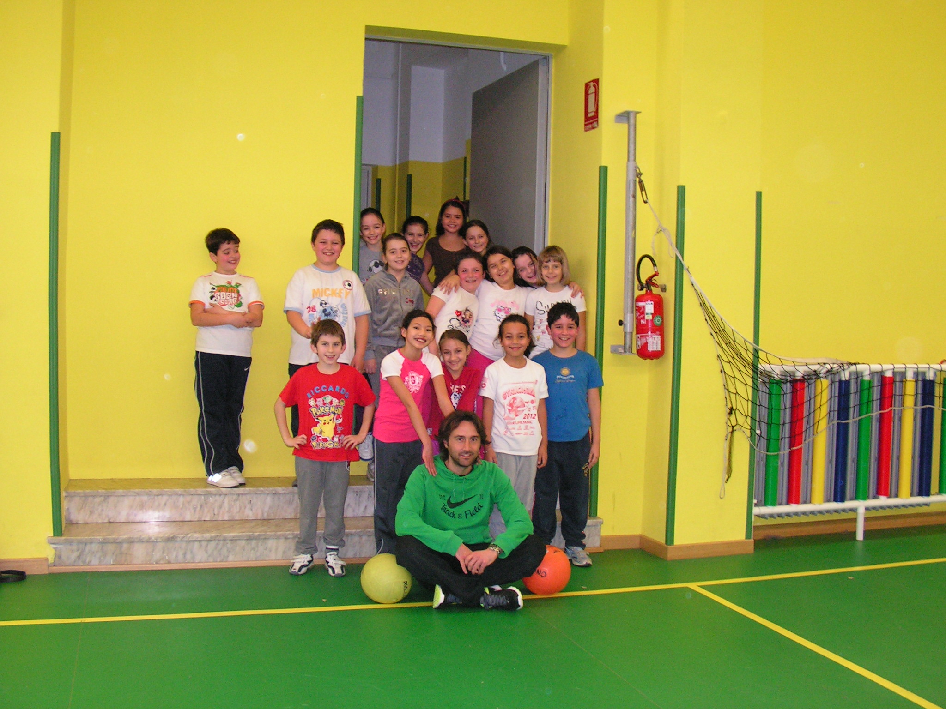

Slide 4
